Slide 1
Gestione Preventivi Esercizio d’esame di Tecnologie Informatiche per il Web
Riccardo Paltrinieri
Giugno 2020
10626923

Slide 2
Analisi dei dati
Un’applicazione web consente la gestione di richieste di preventivi per prodotti personalizzati. Un preventivo è associato a un prodotto, al cliente che l’ha richiesto e all’impiegato che l’ha gestito. Il preventivo comprende una o più opzioni per il prodotto a cui è associato, che devono essere tra quelle disponibili per il prodotto. Un prodotto ha un codice, un’immagine e un nome. Un’opzione ha un codice, un tipo (“normale”, “in offerta”) e un nome. Un preventivo ha un prezzo, definito dall’impiegato. Quando l’utente (cliente o impiegato) accede all’applicazione si autentica con username e password.
Entities, attributes, relationships

Slide 3
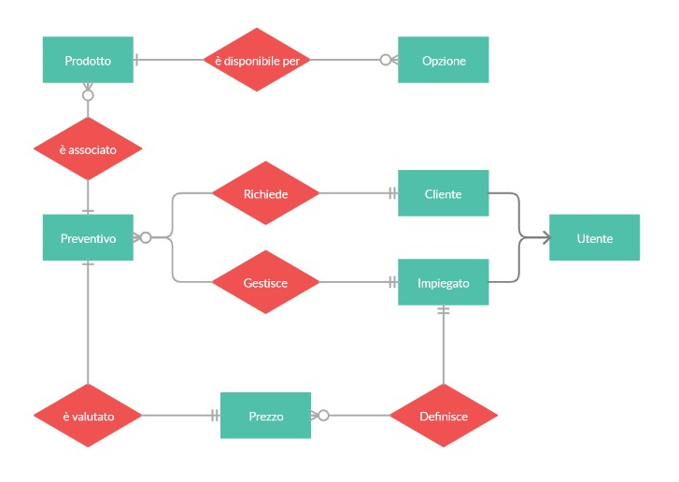
Database Design

Slide 4
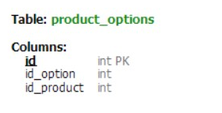
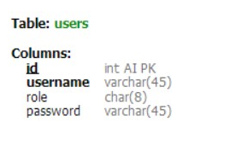
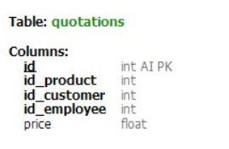
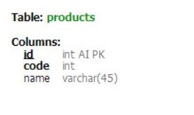
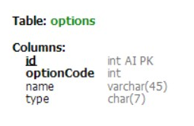
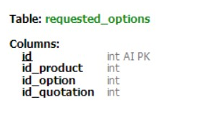
Database Design

Slide 5
Analisi dei requisiti
Quando l’utente (cliente o impiegato) accede all’applicazione, appare una LOGIN PAGE mediante la quale l’utente si autentica con username e password. Quando un cliente fa login, accede a una pagina HOME PAGE CLIENTE che contiene una form per creare un preventivo e l’elenco dei preventivi creati dal cliente. Mediante la form l’utente per prima cosa sceglie il prodotto; scelto il prodotto, la form mostra le opzioni di quel prodotto. L’utente sceglie le opzioni (almeno una) e conferma l’invio del preventivo mediante il bottone INVIA PREVENTIVO. Quando un impiegato fa login, accede a una pagina HOME PAGE IMPIEGATO che contiene l’elenco dei preventivi gestiti da lui in precedenza e quello dei preventivi non ancora associati a nessun impiegato. Quando l’impiegato seleziona un elemento dall’elenco dei preventivi non ancora associati a nessuno, compare una pagina PREZZA PREVENTIVO che mostra i dati del cliente (username) e del preventivo e una form per inserire il prezzo del preventivo. Quando l’impiegato inserisce il prezzo e invia i dati con il bottone INVIA PREZZO, compare di nuovo la pagina HOME PAGE IMPIEGATO con gli elenchi dei preventivi aggiornati.
Pages, components, events, actions

Slide 6
Html Components
Model Objects (Beans) - User - Product - Quotation - Option
Controllers (Servlets) - Login - Signup - Logout - HomeCustomer - HomeEmployee - PriceQuote - GetImage
Data Access Objects (DAO) - UserDAO - ProductDAO - QuotationDAO - OptionDAO
View (Templates) - index - HomeCustomer - HomeEmployee - PriceQuote - SignUp
Filters - UserChecker - EmployeeChecker

Slide 7
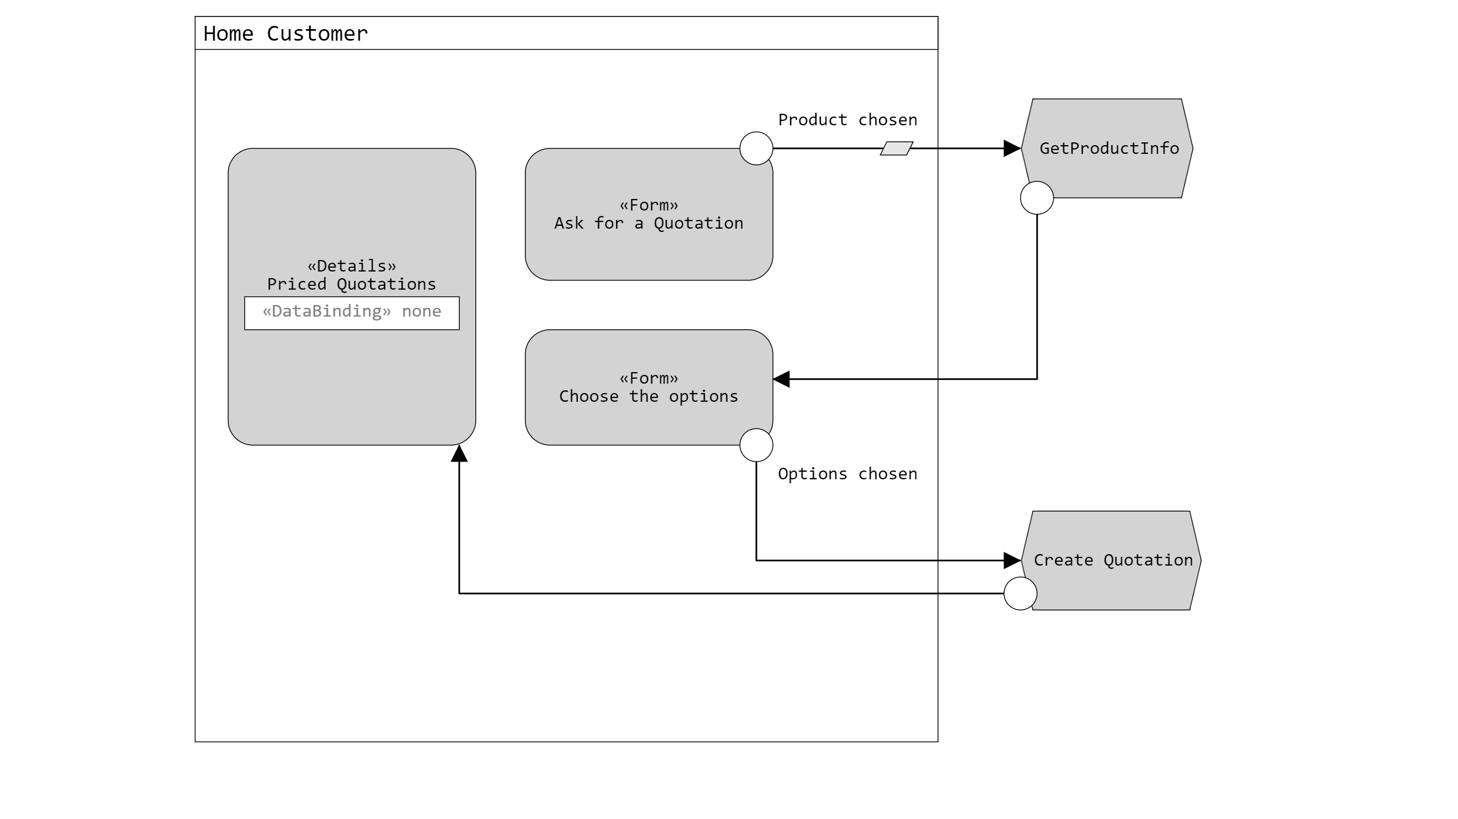
Application Design
Quando un cliente fa login, accede a una pagina Home Customer che contiene una form per creare un preventivo e l’elenco dei preventivi creati dal cliente.
Mediante la form l’utente per prima cosa sceglie il prodotto; scelto il prodotto, la form mostra le opzioni di quel prodotto. L’utente sceglie le opzioni (almeno una) e conferma l’invio del preventivo.

Slide 8
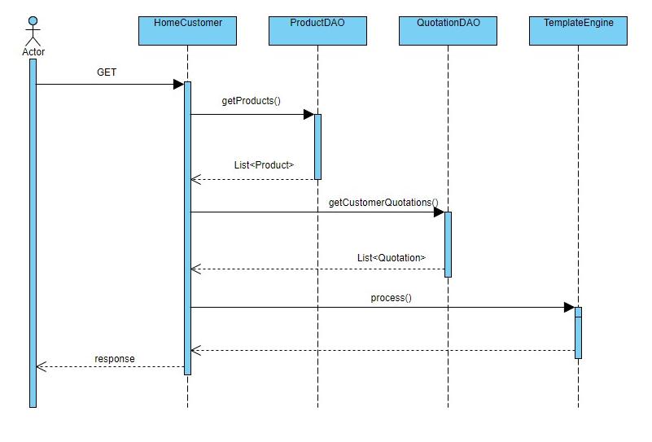
Evento: Apertura home page cliente

Slide 9
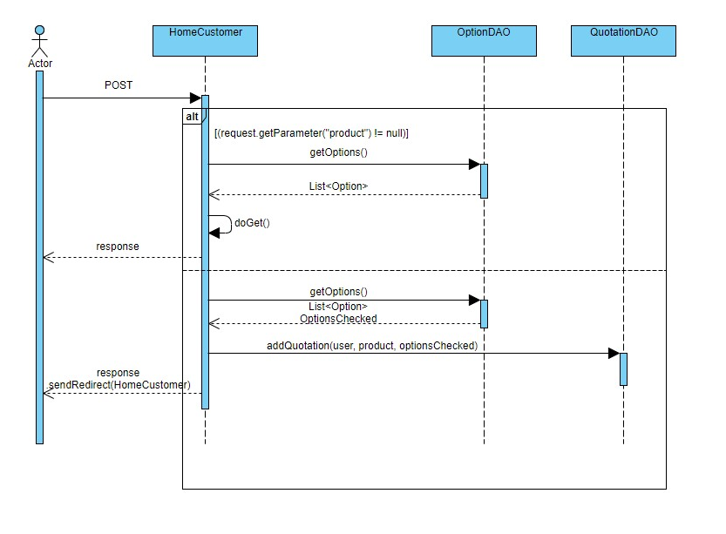
Evento: Richiesta di un preventivo

Slide 10
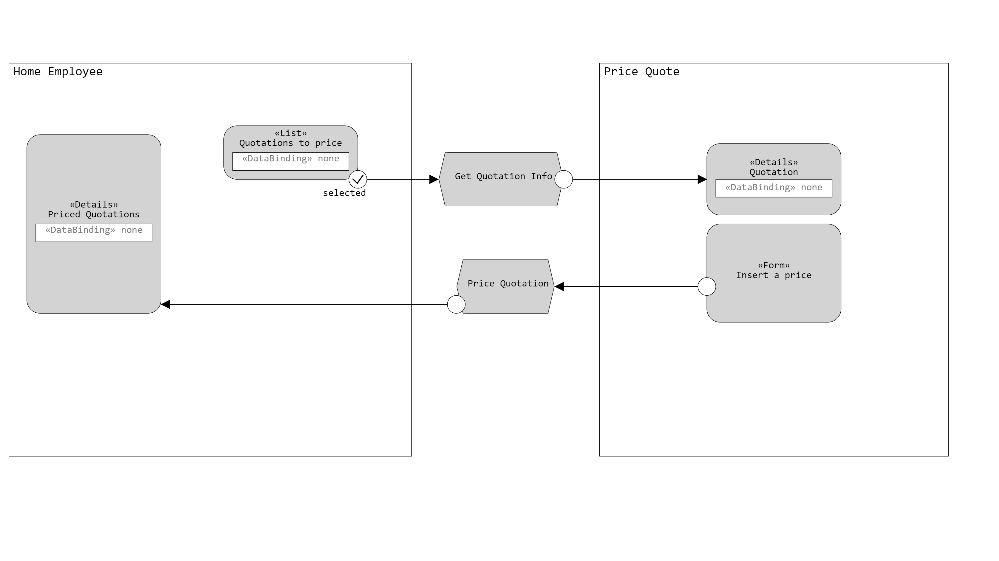
Application Design
Quando un impiegato fa login, accede a una pagina Home Employee che contiene l’elenco dei preventivi gestiti da lui in precedenza e quello dei preventivi non ancora associati a nessun impiegato.
Quando l’impiegato seleziona un elemento dall’elenco dei preventivi non ancora associati a nessuno, compare una pagina Price Quote che mostra i dati del cliente (username) e del preventivo e una form per inserire il prezzo del preventivo.
Quando l’impiegato inserisce il prezzo e invia i dati, compare di nuovo la pagina Home Employee con gli elenchi dei preventivi aggiornati.

Slide 11
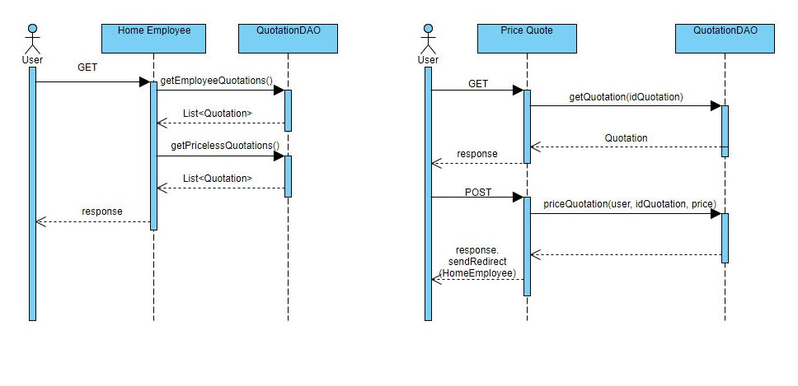
Evento: Apertura Home Page Impiegato e inserimento prezzo di un preventivo

Slide 12
Completamento delle specifiche
Versione con JavaScript
Si realizzi un’applicazione client server web che modifica le specifiche precedenti come segue:
L’applicazione supporta registrazione e login mediante una pagina pubblica con opportune form. La registrazione controlla la validità sintattica dell’indirizzo di email e l’uguaglianza tra i campi “password” e “ripeti password”, anche a lato client. La registrazione controlla l’unicità dello username.
Dopo il login, l’intera applicazione è realizzata con un’unica pagina per ciascuno dei ruoli: una pagina singola per il ruolo di cliente e una pagina singola per il ruolo di impiegato.
Ogni interazione dell’utente è gestita senza ricaricare completamente la pagina, ma produce l’invocazione asincrona del server e l’eventuale modifica del contenuto da aggiornare a seguito dell’evento.
Nella pagina del cliente, la scelta del prodotto comporta la successiva visualizzazione delle opzioni senza produrre un’ulteriore chiamata al server. L’invio del preventivo da parte del cliente deve produrre la verifica dei dati anche a lato client (almeno un’opzione scelta).
Nella pagina dell’impiegato, il controllo del prezzo (non nullo e maggiore di zero) deve essere fatto anche a lato client.
Eventuali errori a lato server devono essere segnalati mediante un messaggio di allerta all’interno della pagina del cliente o dell’impiegato.

Slide 13
RIA Components
Controllers (Servlets) - HomeCustomerJS - HomeEmployeeJS - GetQuotations - GetOptions - GetImage
View (Single Pages) - index - Signup - HomeCustomerJS - HomeEmployeeJS
Scripts (JavaScript) - Sign Up - HomeCustomer - HomeEmployee

